Slide 1
反复耐心的读经
21
Dr Rick Griffith, 新加坡神学院
Biblestudydownloads.com

Slide 2
选择一段经文
21
1. 什么影响我们选择一段经文?
a) 标题
b) 主题的更改
c) 文本单元
- 时间和地点的标示
d) 文中结构标示

Slide 3
图表
阿摩司书
583
社会不公义的审判
八项审判 | 三篇讲章 | 五个异象 | 复兴的应许
1—2 章 | 3—6章 | 7:1—9:7 | 9:8-15
“耶和华这样说…” (1:3, 6, 9, 11, 13; 2:1, 4) | “要听这话…” (3:1; 4:1; 5:1) | “主耶和华向我这样显示” (7:1, 4, 7; 8:1) | “到那日…” “日子快到…” (9:11, 13)
上帝不会偏袒 | 上帝是公正的 | 上帝的审判 | 上帝的恩典
审判的宣告 | 被挑拨的审判 | 将来的审判 | 审判後的应许
审判 |  |  | 更新
可怕 |  |  | 希望
邻国 | 北国
公元前 767-753 (撒瑪利亚灭亡之前)

Slide 4
书图
重建耶和华的殿
上帝对契约 的信实 |  |  | 未来弥赛亚的律
第1—6章 |  |  | 第7—14章
“耶和华的话临到撒迦利亚…” (1:1) |  |  | “耶和华的话临到撒迦利亚…” (7:1)
契约 的预象 |  |  | 弥赛亚的预象
 |  |  |  | 两个负担
命令悔改 1:1-6 | 八个契约 的预象 1:7—6:8 | 约书亚受冠 的象征 6:9-15 | 四个 复兴讯息 7—8 | 在第一出现 中拒绝 9—11 | 在第二出现 中接受 12—14
“耶和华的话临到撒迦利亚” | “我夜间观看...” | “耶和华的话临到我说” | “耶和华的话临到我说” | “耶和华的默示应验在” | “耶和华的默示应验在”
图片 |  |  | 问题 | 预言
以色列的 时运 |  |  | 以色列的 禁食 | 以色列的 未来
建耶和华的殿当中 520-518 BC (1:1; 7:1) |  |  |  | 建耶和华的殿之后 480-470 BC (9:13?)
Jerusalem
649
重建耶和华的殿

Slide 5
选择一段经文
21
1. 什么影响我们选择一段经文?
a) 标题
b) 主题的更改
c) 文本单元
- 时间和地点的标示
d) 文中结构标示
2. 多快找到一段经文?

Slide 6
祷告的心
21

Slide 7
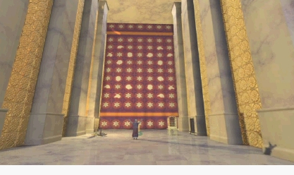
诗篇:
千古不变的敬拜诗歌

Slide 8
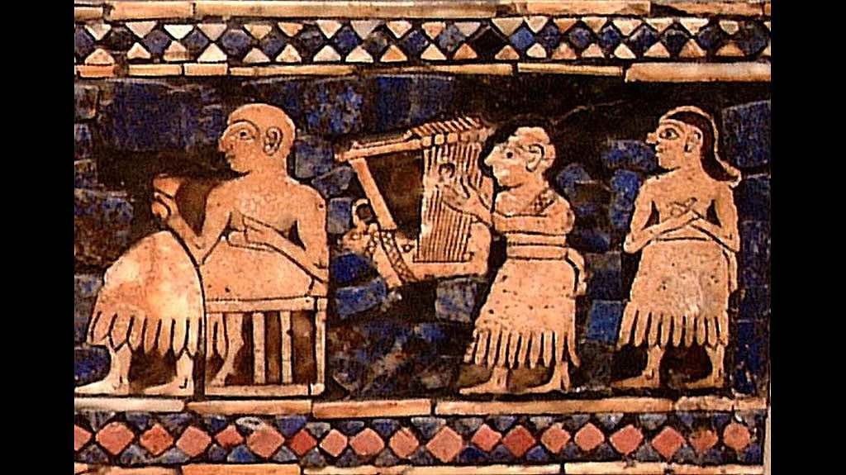
用诗篇来祷告
一人一节
个人内在化
没有要求

Slide 9
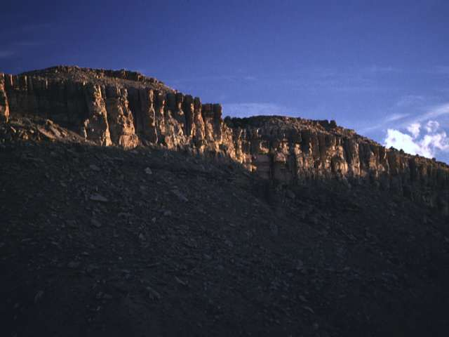
用 诗篇111 与其他两个人祷告
1 你们要讚美耶和华。 在正直人的议会中和大会里，我要全心称谢耶和华。

Slide 10
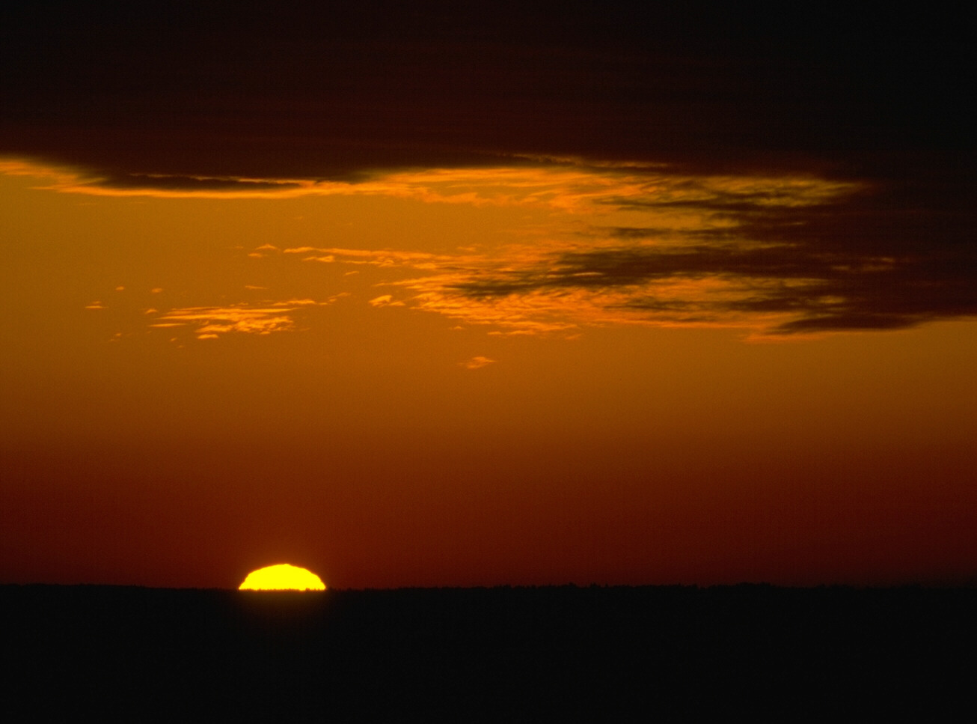
用 诗篇111 与其他两个人祷告
2 耶和华的作为伟大， 喜爱他作为的人都努力查究。

Slide 11
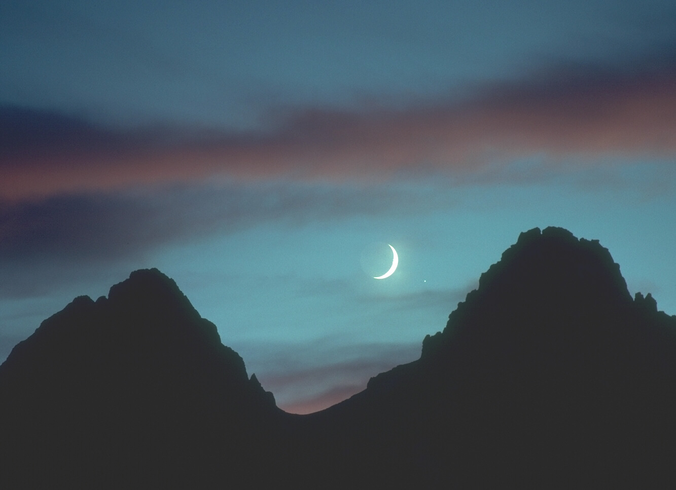
用 诗篇111 与其他两个人祷告
3 他的作为满有尊荣和威严， 他的公义永远长存。

Slide 12
用 诗篇111 与其他两个人祷告
4 他使人记念他所行的奇事； 耶和华有恩典， 有怜悯。

Slide 13
用 诗篇111 与其他两个人祷告
5 他赐粮食给敬畏他的人； 他永远记念自己的约。

Slide 14
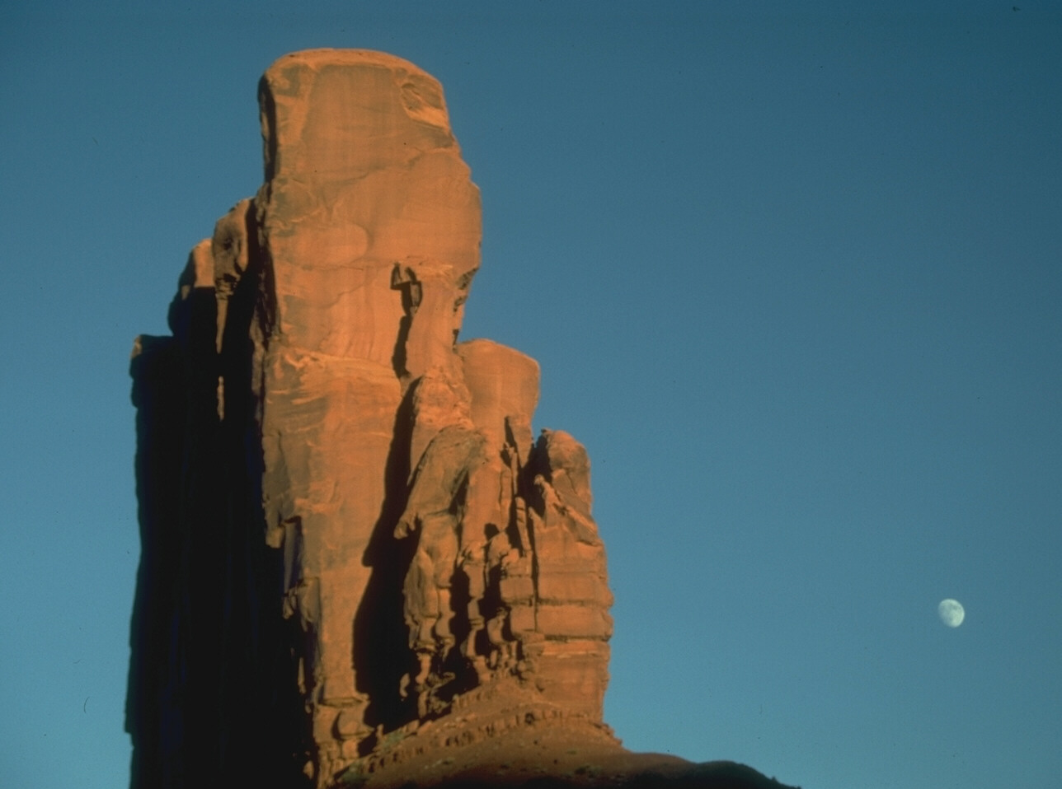
用 诗篇111 与其他两个人祷告
6 他向自己的子民彰显大能的作为， 把列国赐给他们为业。

Slide 15
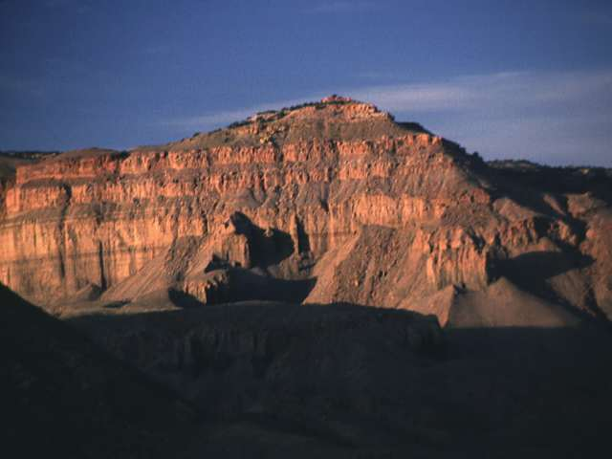
用 诗篇111 与其他两个人祷告
7 他手所作的都是诚实和公正； 他的训词都是可信靠的。

Slide 16
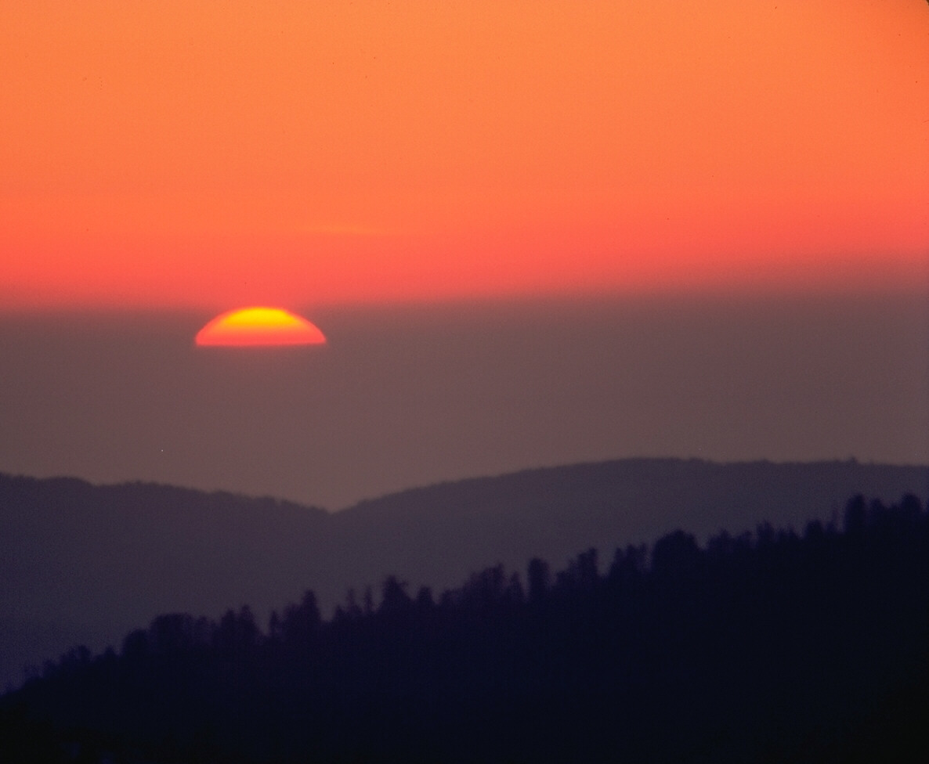
用 诗篇111 与其他两个人祷告
8 他的训词是永远确定的， 是按着信实和正直制订的。

Slide 17
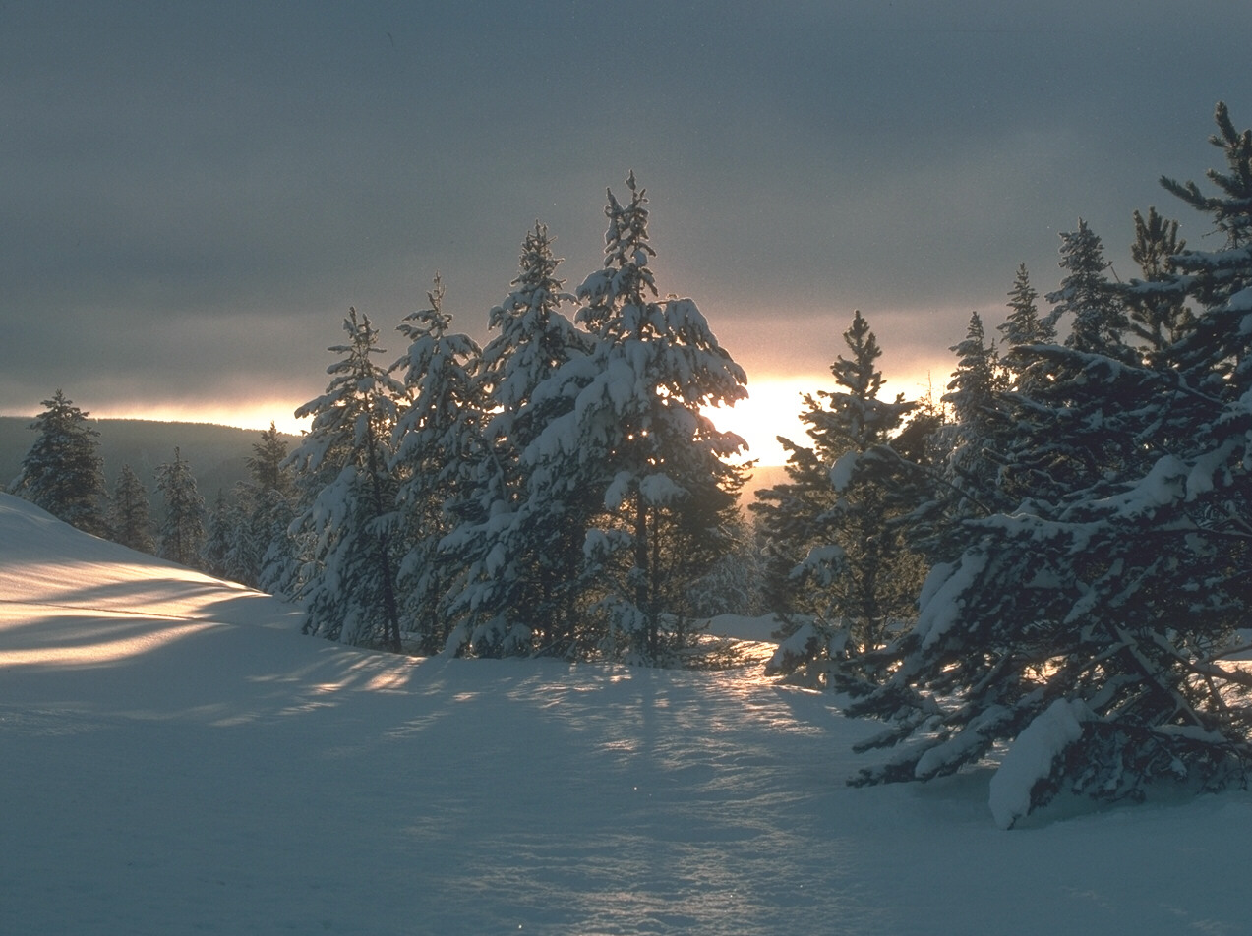
用 诗篇111 与其他两个人祷告
9 他向自己的子民施行救赎； 他命定自己的约， 直到永远；他的名神圣可畏。

Slide 18
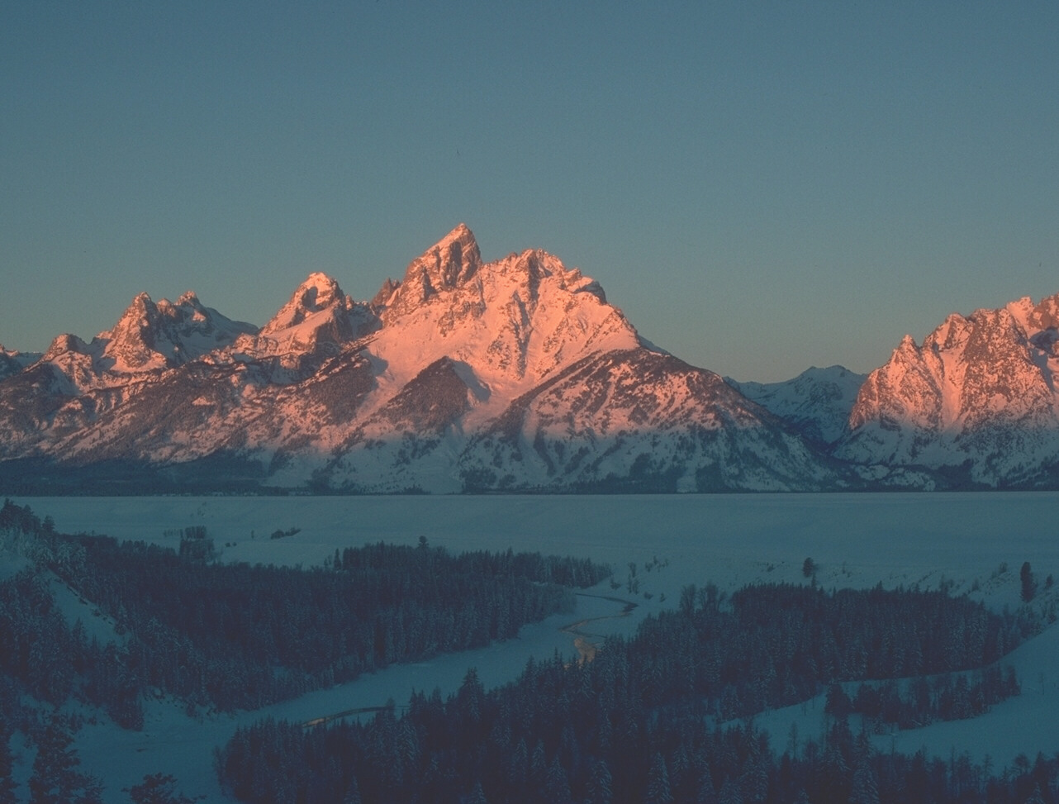
用 诗篇111 与其他两个人祷告
10 敬畏耶和华是智慧的开端； 凡是这样行的都是明智的。耶和华该受讚美， 直到永远。

Slide 19
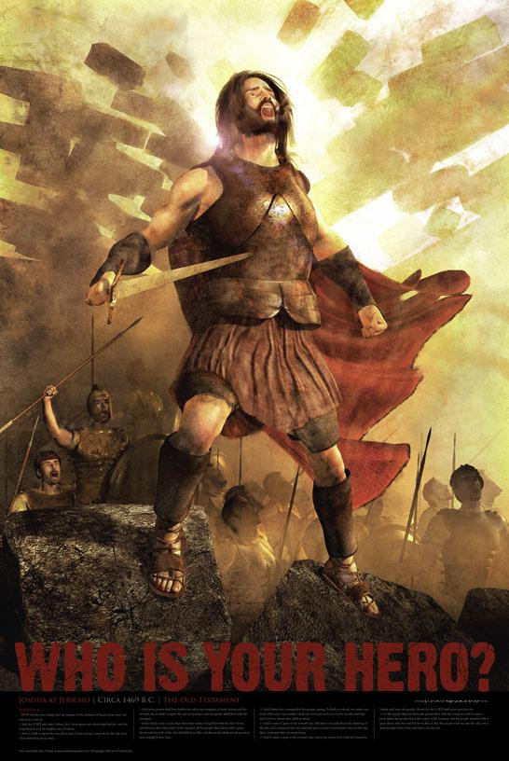
25经文观察 on 书1：8
的使命
不可能
谁是你的英雄？
Dr. Rick Griffith, Singapore Bible College
www.biblestudydownloads.com

Slide 20
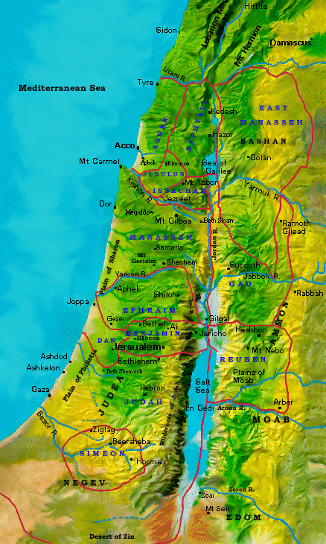
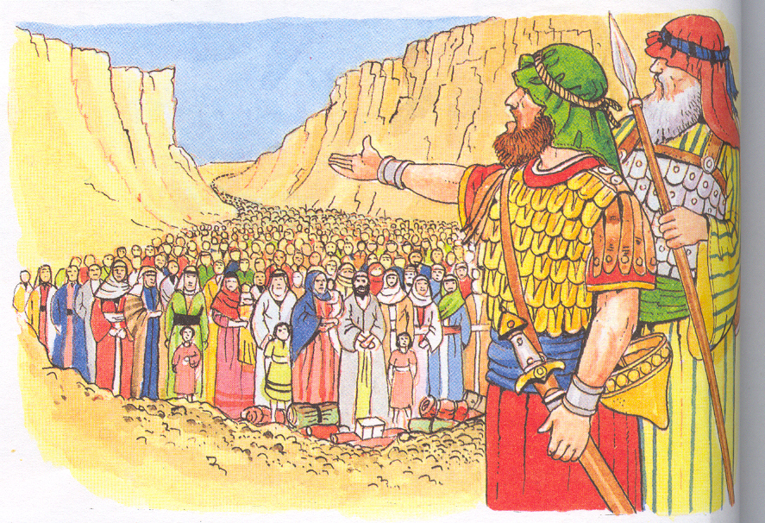
目标 与 方法
拿弗他利
亚设
支派的责任
玛拿西
西布伦
以萨迦
玛拿西
以法莲
迦得
但
便雅悯
流便
犹大
西缅

Slide 21
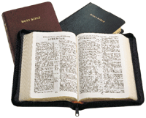
KEY VERSE
162
主要经节
"这律法书不可离开你的口， 要昼夜默诵， 好使你谨守遵行书中所记的一切； 这样， 你的道路就必顺利， 你必一路亨通"
- 约书亚 1:8

Slide 22
与东边支派的协议
玛拿西
迦得
流便

Slide 23
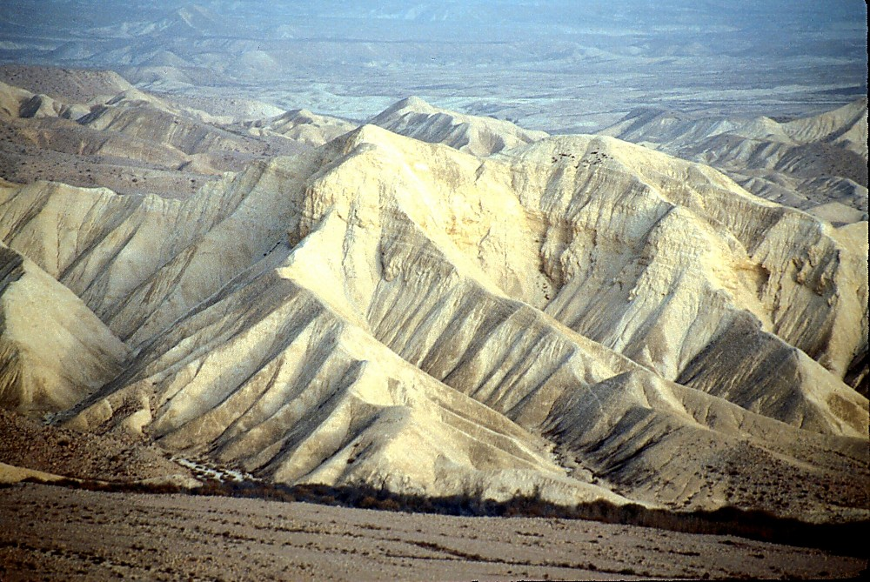
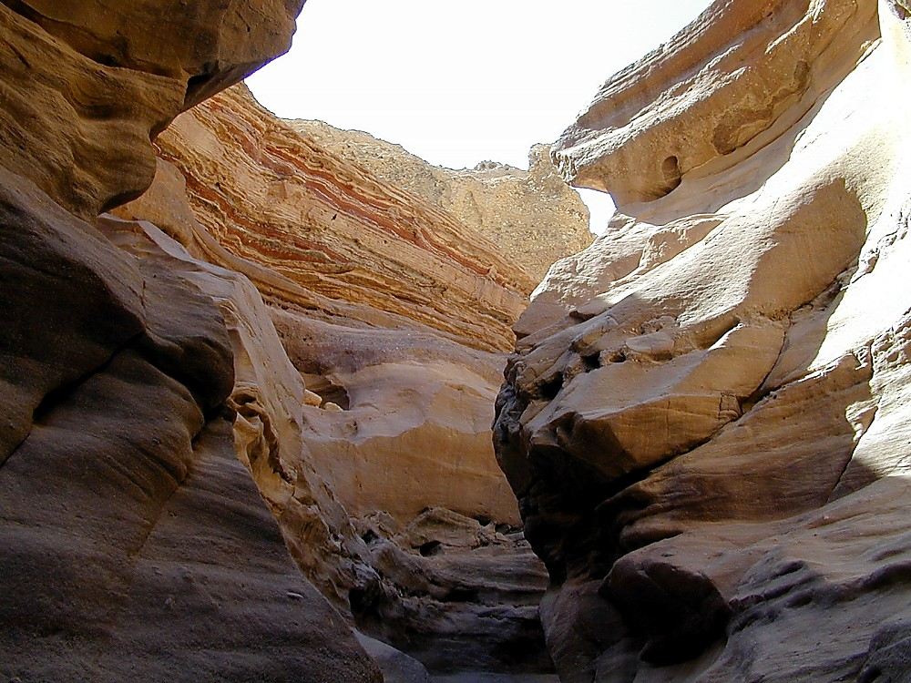
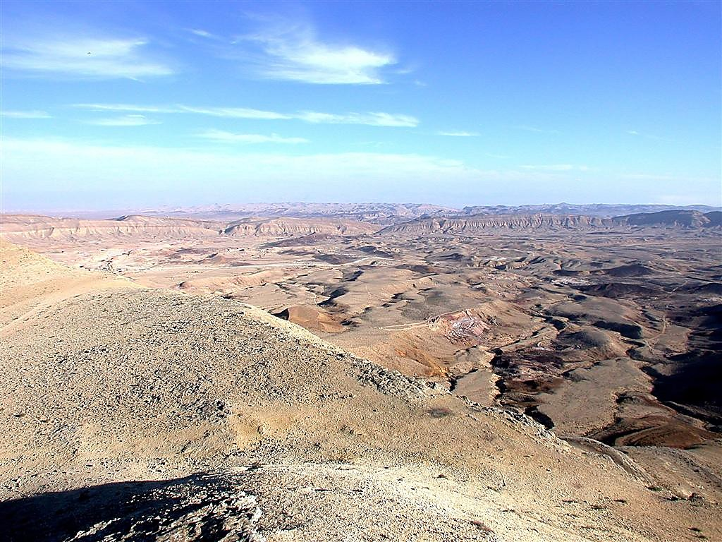
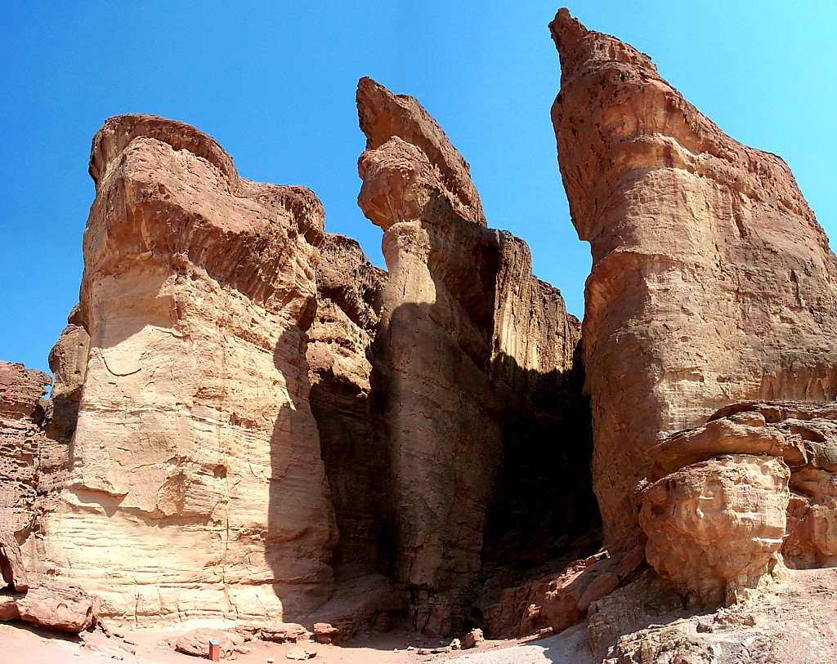
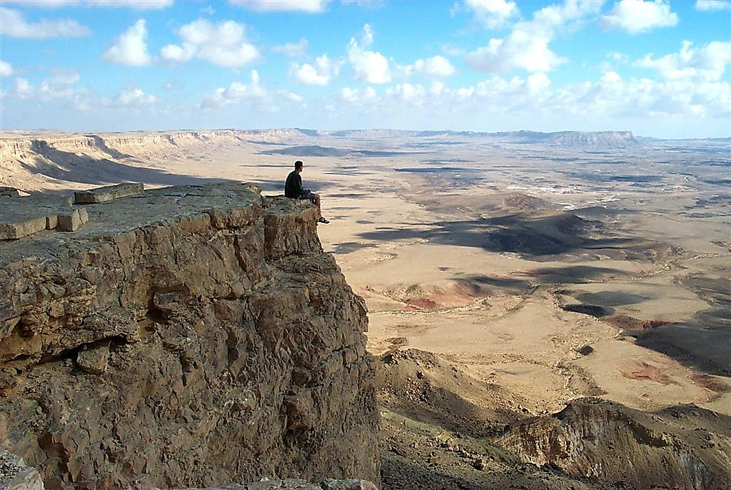
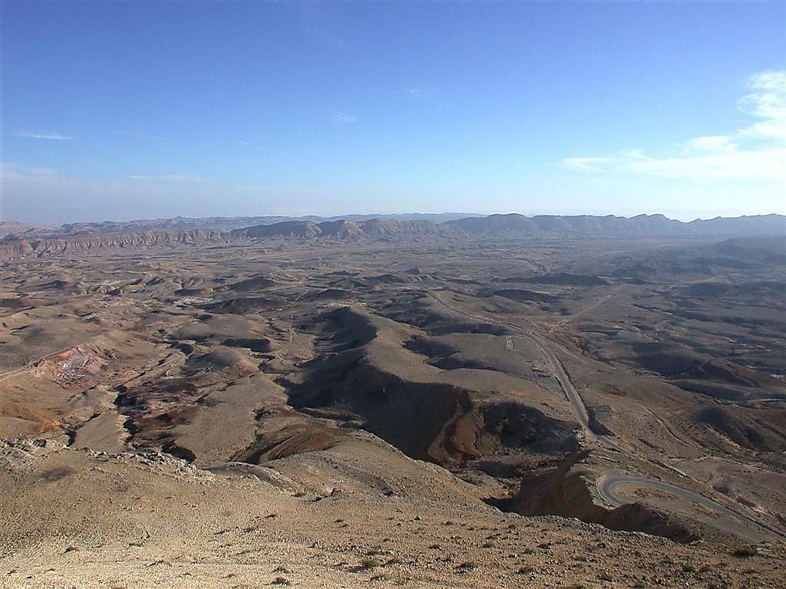
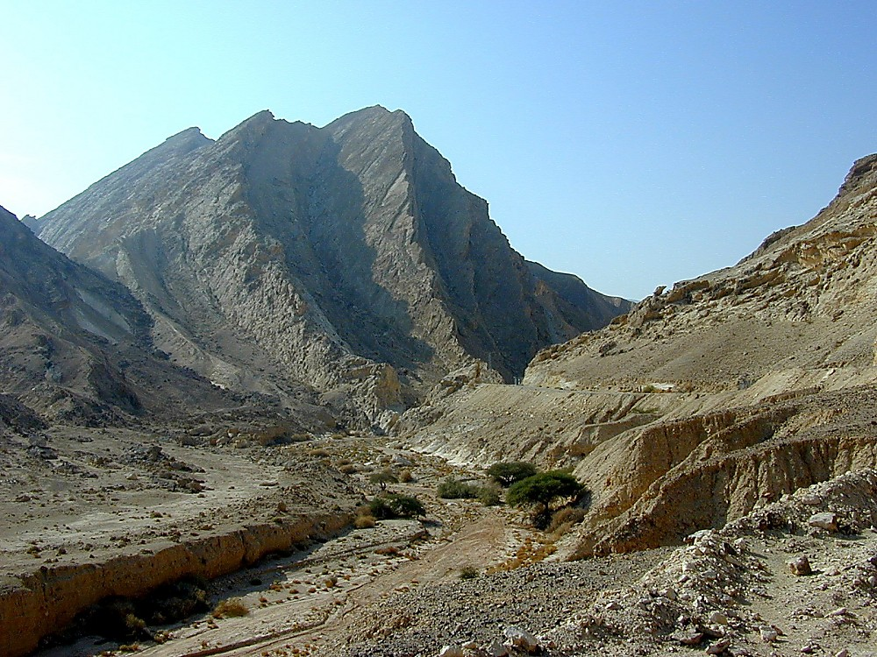
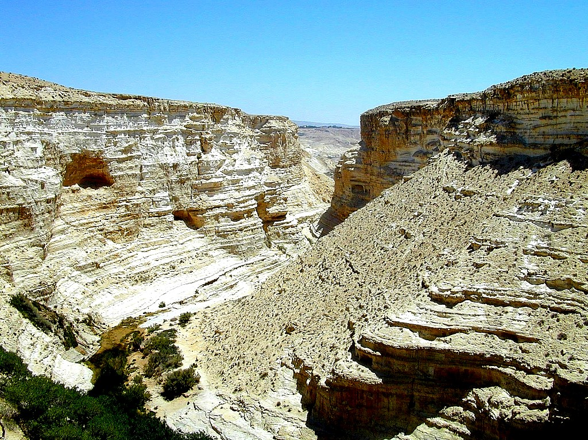
民 32:49; 34:1
历史
舞台
不会吧…
在此地?
四十年?
不会吧…
在此地?
四十年?
不会吧…
在此地?
四十年?
摩西
出埃及
西奈山
德 – 民 – 礼
加低斯巴尼亚
40
40
学生手册第26-29页
1
23

Slide 24
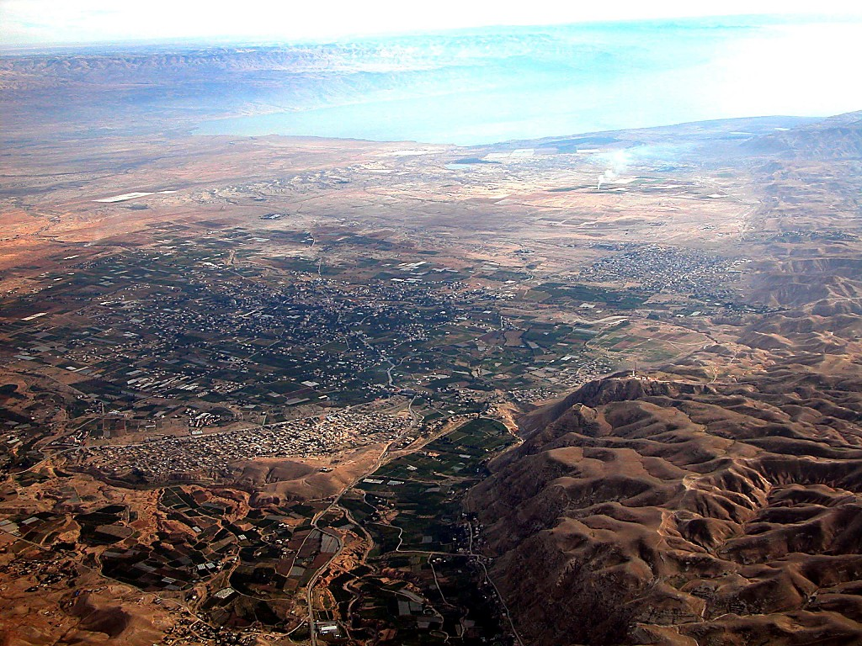
死海
约旦河
现代的耶利哥城
摩西
出埃及
西奈山
德 – 民 – 礼
古代的耶利哥城
加低斯巴尼亚
40
40
从耶利哥的东面观望约旦
学生手册第26-29页
42

Slide 25
圣经学习链接地址 biblestudydownloads.com
免费获得该讲解!
圣经学习 下载
圣经研读材料链接地址 biblestudydownloads.com
Notes:
The explanation for free!
Bible Study materials link address (top) translated by Michele Ang 15 Jan 2015
Bible study (bottom)

